Slide 1
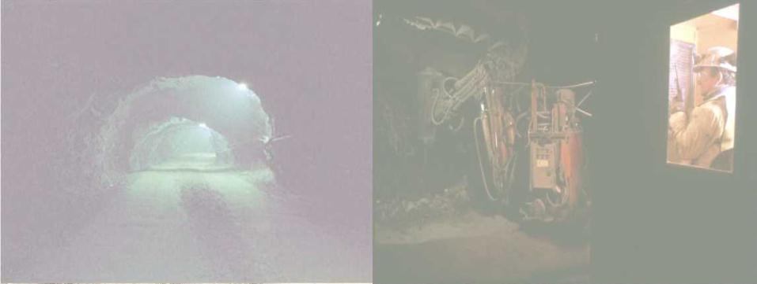
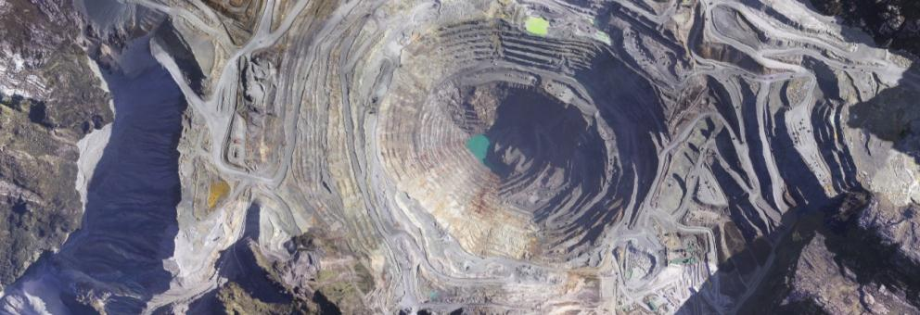

MI 6072: Diseño de Minero
Marcelo Vargas Vergara

Slide 2
Métodos de Explotación Subterráneos
Soportado
Por Pilares
Artificialmente
Soportado
con Relleno
Sin soporte o
Hundimiento
Lonwall
Mining
Sublevel
Caving
Block
Caving
Room and Pilar
Sublevel and
Longhole
stoping
Bench and Fill
stoping
Cut and Fill
Stoping
Shrinkage
Stoping
VCR
Stoping
Desplazamiento de la roca de caja
Energía de deformación almacenada en las proximidades de una excavación

Slide 3
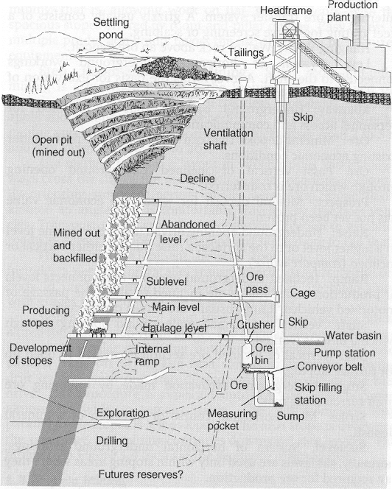
Componentes de una Mina Subterránea
Acceso horizontal (adit, Drift)
Excavación horizontal de acceso a la mina
Piques (shafts)
Excavación vertical de acceso a la mina
Chimenea (Ore passes)
Excavaciones sub-verticales dedicadas al traspaso de mineral, personas y en algunas ocasiones utilizadas como cara libre
Rampas (Declines or ramps)
Son excavaciones horizontales orientadas en espiral con el propósito de conectar dos niveles o acceder a la mina
Caserones (Stopes)
Corresponden a unidades básicas de explotación de las cuales se extrae mineral. En algunos casos estos caserones son rellenados con material estéril.
Notes:
In general for underground mines:
Small output mines (<4,000 tpd) - hauling is done on several levels, tonnage handled on each level is small, and light equipment is used.
High output mines (>4,000 tpd) - a main haulage level is used and all the ore is dropped to that haulage level via ore passes.
A level includes all the horizontal workings tributary to a shaft station. Ore excavated in a level is transported to the shaft to be hoisted to the surface.
Note the different types of drilling: development drilling to open up the orebody and exploration drilling to better define the limits of the orebody.

Slide 4
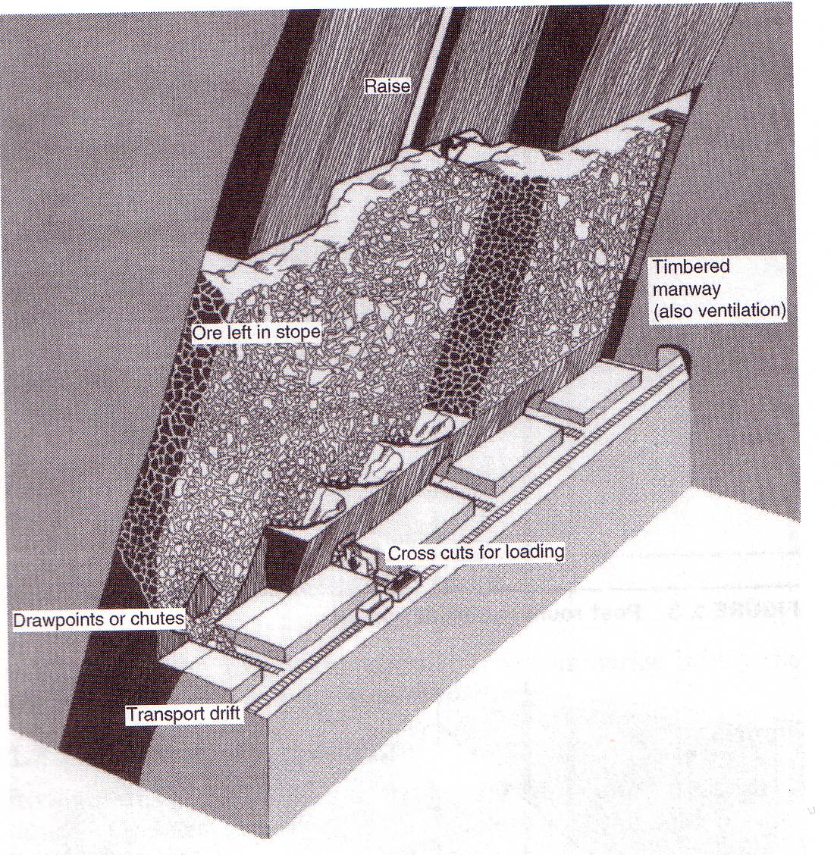
Shrincage Stoping
Vetas angostas (potencia menor a 10m)
La roca de caja es de baja competencia (4B) y la mineral de mediana a alta (3B)
Se remueve solamente el esponjamiento(40% del volumen) de la roca tronada el resto se mantiene almacenado para mantener las paredes estables y proveer de piso al sistema de perforación
Infraestructura de producción es requerida.
Productividad menor a 4500 tpd
Alta dilución 30%
Mediana recuperación 85%
Costoso y riesgoso

Slide 5
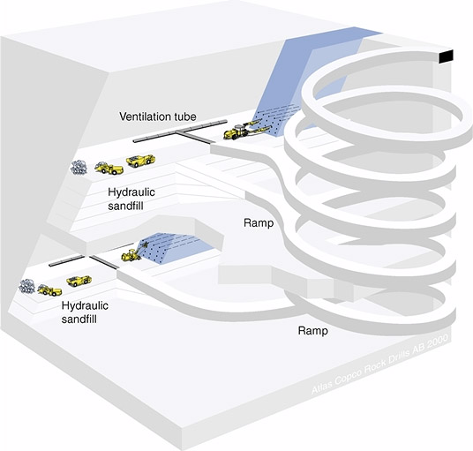
Cut and Fill Mining
Cuerpos mineralizados con orientación vertical y potencias de 3 a 10 m
La roca de caja es generalmente de baja competencia (4A) y la roca mineral de baja a media (3B).
Se realiza por subniveles de manera ascendente
Los caserones en explotación se pueden separar por muros y losas de modo de aumentar la estabilidad del sistema minero
Rellenos: hidráulicos colas de relave, material estéril, ambos más cemento, etc.
Método altamente selectivo, por lo tanto permite explotar cuerpos de baja regularidad y continuidad espacial
Baja dilución menor a 2%
Alta recuperación mayor a 90%
Alto costo de producción 40-150 $/t
Baja productividad 200 a 4500 tpd
Notes:
Cut-and-fill mining is applied for mining of steeply dipping orebodies, in strata with good to moderate stability, and a comparatively high grade mineralization.
Cut-and-fill is therefore preferred for orebodies where with irregular shape and scattered mineralization. Cut-and-fill allows selective mining.

Slide 6
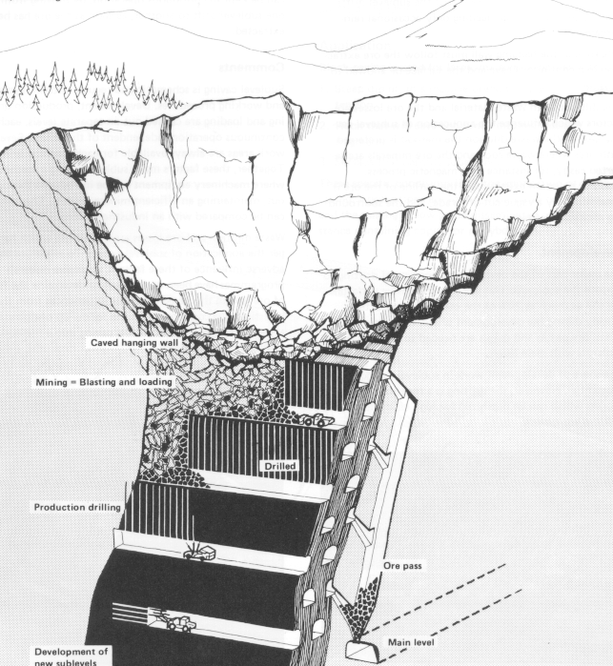
Sublevel Caving
Se utiliza en cuerpos mineralizados con orientación vertical y alta potencia mayor a 40m
La roca de caja es de baja competencia y la roca mineral competente a mediana
Se explota por subniveles donde se realizan en ciclo las operaciones unitarias de perforación, tronadura, carguío y transporte
Consiste en hundir la roca de caja y la pared colgante de esta manera el mineral queda en contacto con el estéril facilitando el acceso de LHDs a través de las galerías de producción
Productividad 4000 a 20000 tpd
Costo 7-12 $/t
Dilución es alta hasta un 15%
Recuperación 75%
Notes:
Sublevel caving is used to mine large orebodies with steep dip and continuation at depth. The ore Is extracted via sublevels which are developed in the orebody at a regular vertical spacing. Each sublevel has a systematic layout of parallel drifts, along or across the orebody.
Longhole rigs drill the ore section above a drift. Blasting on each sublevel starts at the hanging wall and mining then proceeds toward the footwall. The blasting removes support for the hanging wall which collapses into the drift. Loading continues until it is decided that waste dilution is too high. Work then begins on a nearby drift heading with a fresh cave.

Slide 7
Métodos de Explotación
Block Caving / Panel Caving
y sus variantes

Slide 8
Introducción
El BC y PC corresponden a métodos de explotación por hundimiento gravitacional masivo.
Son métodos de bajo costo y alta productividad, lo que los hace económicamente atractivos.
Permiten un alto grado de mecanización con tecnologías probadas. Mediante tecnología innovadora permiten automatización (equipos LHD, trenes, camiones, correas transportadoras).
Muchos proyectos nuevos están hoy siendo diseñados con BC/PC.
Muchas minas de rajo abierto migrarán a faenas subterráneas con BC/PC.

Slide 9
Conceptos fundamentales
El método de BC/PC se basa en hacer un corte basal horizontal al macizo rocoso (socavación).
Aprovecha la energía gravitacional para propagar el hundimiento en altura.
Realiza la extracción desde la infraestructura existente bajo el área socavada.
Cuenta con un sistema de manejo de materiales para transportar el mineral hasta exterior mina.

Slide 10
Método BC/PC: Propagación del hundimiento en altura
Subsidencia: es el quiebre del macizo rocoso en altura por efecto de la socavación y posterior extracción de mineral, lo cual produce una cavidad de mineral fracturado, cuya manifestación inicial en la superficie topográfica es la depresión del terreno y posteriormente la generación de una gran cavidad, llamada “Cráter de Subsidencia”.

Slide 11
Efecto de la subsidencia en superficie (Karzulovic, 1999)

Slide 12
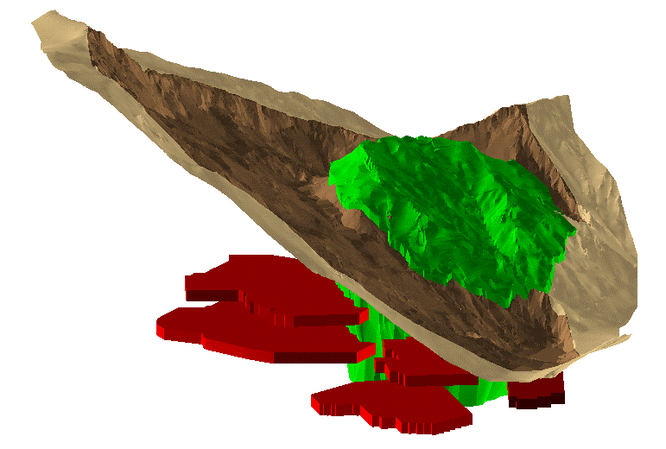
Método BC/PC: Efecto de la subsidencia en superficie

Slide 13
Conceptualización del BC/PC
Hundibilidad (asegurar la propagación del hundimiento en altura)
Fragmentación
Subsidencia
Sismicidad (roca dura)
Colgaduras
Métodos de inducción
Propagación del hundimiento
Asegurar la socavación basal
Estabilidad del nivel
socavación
Flujo gravitacional
Diseños ad-hoc para la granulometría mineral
Estabilidad del nivel
Manejo de materiales
Extracción del mineral

Slide 14
CONDICIONES DE INICIO DE CAVING
FRENTE
ACTIVO
FRENTE DE DESPLOME
Mayor Sismicidad
UCL.
CAVING VIRGEN
Menor Sismicidad
MATERIAL FRACTURADO
FRENTE DE DESPLOME
OPCIONES DE INICIO CAVING INDUCIDO
SUB LEVEL CAVING
PANEL CAVING INCLINADO
FRENTE
ACTIVO
UCL.
CAVING CONECTADO
Caving Fracturamiento Macizo Rocoso Respuesta Sísmica

Slide 15
ACTIVIDAD MINERA Y SISMICIDAD INDUCIDA
RUPTURA DE
MACIZO ROCOSO
DAÑO EN LAS
GALERIAS
LIBERACION DE
ENERGIA
EVENTO
SISMICO
MATERIAL FRACTURADO
FRENTE DE DESPLOME
FRENTE
ACTIVO
UCL
ESTALLIDO
DE ROCAS
ACTIVIDAD MINERA
FUENTE
SISMICA
MEDIO
RESPUESTA LOCAL
“ Pérdida de la continuidad del proceso productivo
de la operación minera provocado por la ruptura
y proyección instantánea del macizo rocoso “.

Slide 16
PROCESO DEL CAVING: SISMICIDAD INDUCIDA POR LA MINERIA
Avance Explotación
Tasa de Extracción
Geometría del Area en
Extracción
Tasa de Socavación
Geometría de la Socavación-
Extracción (3D)

Slide 17
PROCESO DEL CAVING: SISMICIDAD INDUCIDA POR LA MINERIA
MECANISMO DEL CAVING
ACTIVACION
RESTAURACION
MACIZO
ROCOSO
MINERIA

Slide 18
Hundibilidad: Nomograma de Laubscher
Flores & Karzulovic, 2003 b
HR = Area / Perímetro

Slide 19
Indices IRMR-MRMR (Laubscher y Jakubec)

Slide 20
Definiciones básicas (after Brown, 2004)
Block Caving (BC): un método de explotación de hundimiento gravitacional masivo, en el cual el bloque mineralizado se prepara (desarrollo y construcción), socava y, posteriormente, se extraen las reservas mineras. Dependiendo del tamaño del yacimiento, dicho bloque puede representar el plan minero completo de la mina. Frente de explotación “estático”.
Panel Caving (PC): una forma de explotación masiva por hundimiento gravitacional, en la cual el yacimiento se prepara, socava y extrae progresivamente en “tajadas” (paneles paralelos). Frente de explotación “dinámico”.

Slide 21
Método Block Caving típico
Agotado
Extracción
4
3
Socavación
Desarrollo & Construcción
2
1

Slide 22
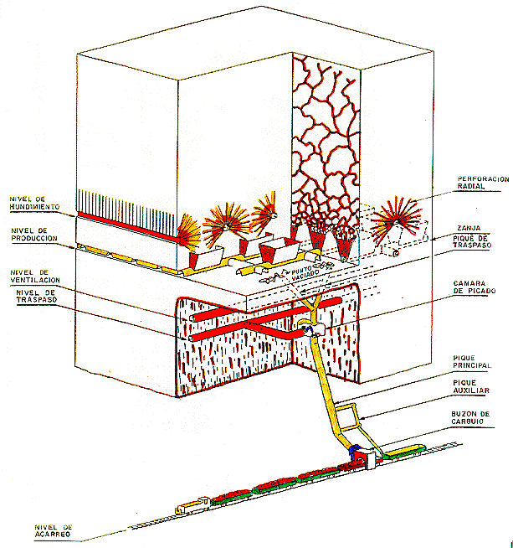
Método Panel Caving típico
Agotado
4
Extracción
3
Socavación
2
Desarrollo & Construcción
1

Slide 23
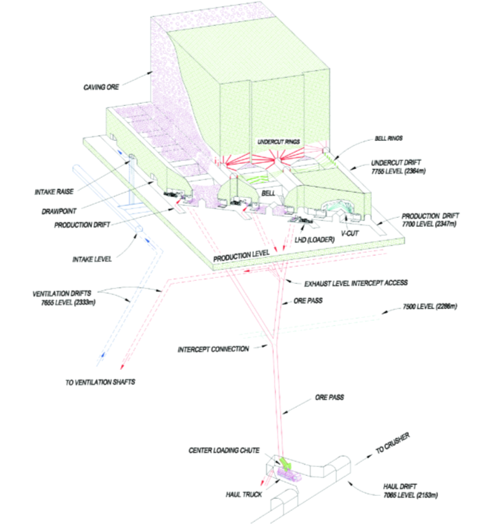
Método Panel Caving típico
Mina Henderson
(MassMin-2000)

Slide 24
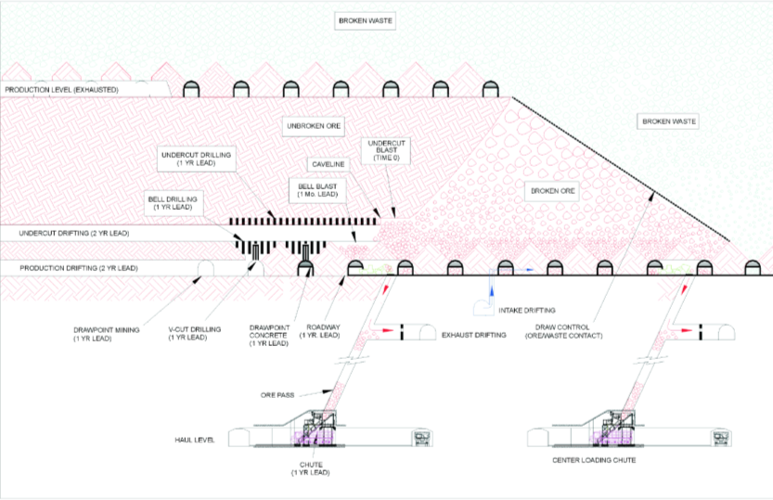
Secuencia general de explotación en PC: Mina Henderson (MassMin-2000)

Slide 25
Historia del BC
Shrinkage Stopping

Slide 26
Historia del BC
Pillar Caving

Slide 27
Historia del BC: sin pilar de protección

Slide 28
Historia del BC: con pilar de protección

Slide 29
Evolución del BC y Sistemas de Traspaso

Slide 30
Historia del BC
Método BC actual

Slide 31
Historia del BC: método con scrapers

Slide 32
Panel Caving y Variantes de Explotación
Razones del cambio desde BC a PC
El BC se adapta a minerales de fragmentación fina a media (scrapers) y de menor dureza.
El PC nació por la necesidad de manejar una fragmentación de mayor tamaño y una roca de mayor dureza.
  Esto significó incorporar la mecanización en las operaciones unitarias con la introducción de equipos LHD, martillos picadores, niveles de reacarreo (trenes, camiones o correas).
  Se aumentó el tamaño de las excavaciones y de la malla de extracción (distancia entre calles y zanjas de producción).

Slide 33
Método PC actual

Slide 34
Variantes de Explotación en PC

Slide 35
Variantes de Explotación en PC
X

Slide 36
Variantes de Explotación en PC

Slide 37
Variantes de Explotación en PC
PC con Hundimiento Convencional (Flores & Karzulovic, 2004)

Slide 38
Variantes de Explotación en PC
PC con Hundimiento Previo (Flores & Karzulovic, 2004)

Slide 39
Variantes de Explotación en PC
PC con Hundimiento Avanzado (Flores & Karzulovic, 2004)

Slide 40
PANEL CAVING CON HUNDIMIENTO CONVENCIONAL

Slide 41
PANEL CAVING CON HUNDIMIENTO PREVIO

Slide 42
PANEL CAVING CON HUNDIMIENTO AVANZADO

Slide 43
Evolución del Panel Caving
Hdto. Convencional
(1982 -2010)
Hdto. Previo
(1997 -2005)
Hdto. Avanzado
(2004 -2014)
Hdto. Convencional con FH
(2010 -2016)
Rango medio a alto de factor de intensidad de esfuerzo en el Pilar Corona impactando el nivel de producción (daños).
Alto factor de intensidad de esfuerzo en el frente de socavación impactando el nivel de hundimiento.
Efectos similares al Hdto Previo
Control de los esfuerzos y dismunicion del Hazard Sismico por debajo de Magnitud 2 Richter

Slide 44
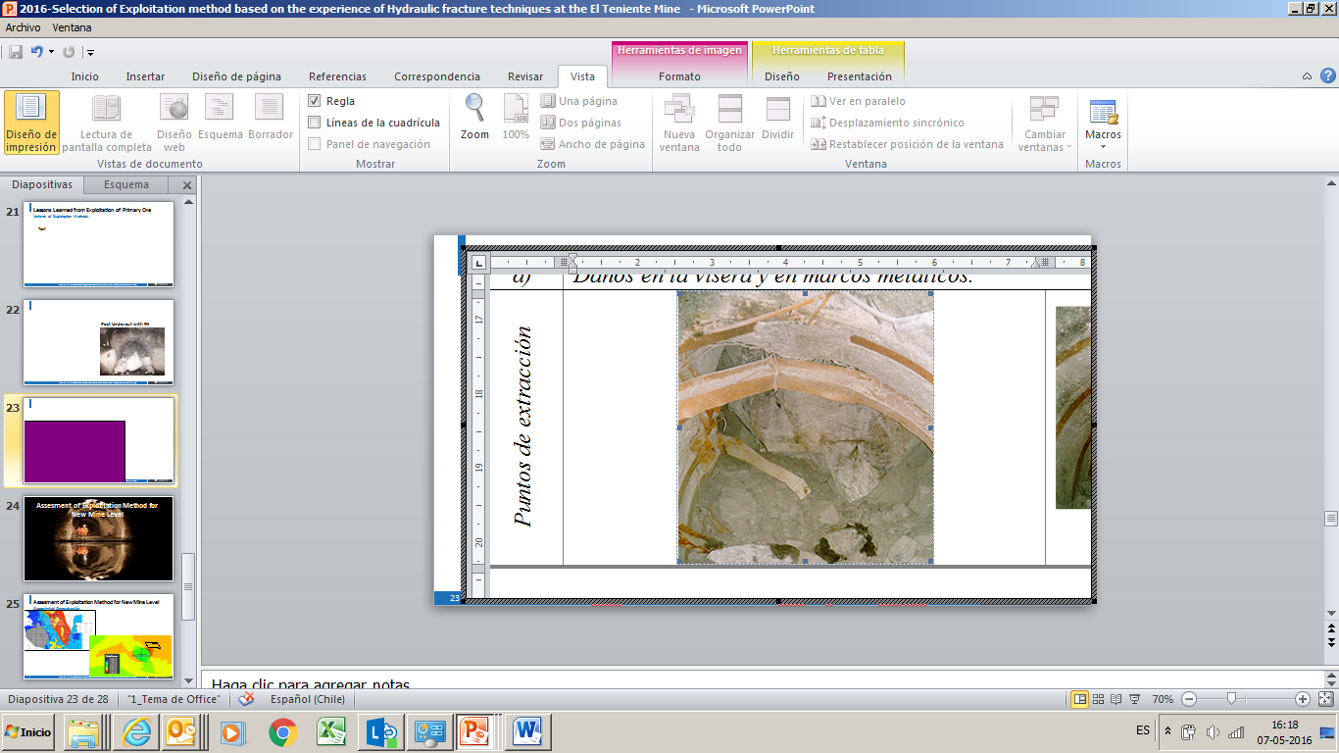
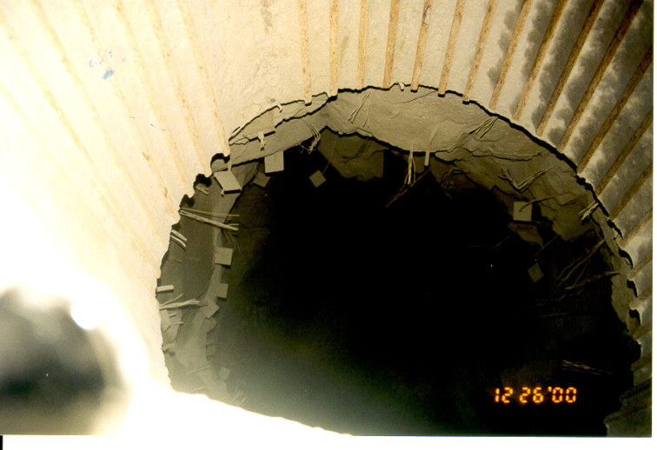
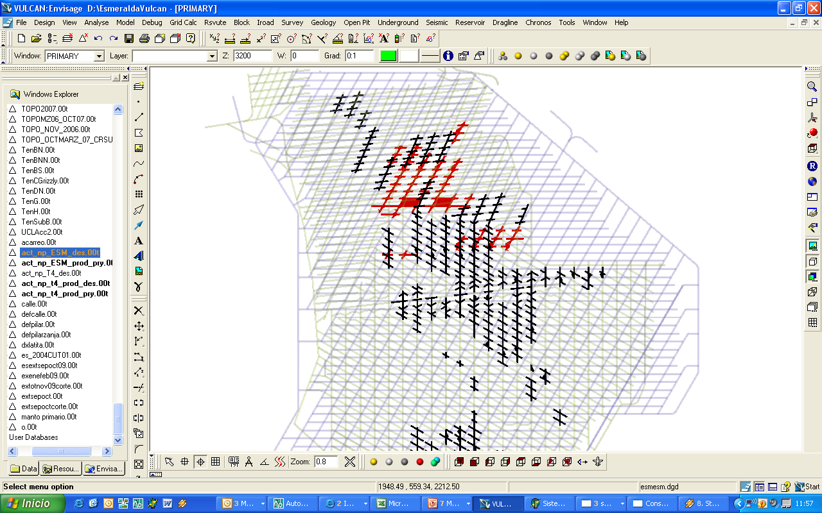
Evolución del Panel Caving
Problemática Hundimiento Convencional
La disponibilidad del área productiva fue de aproximadamente de 50% (principalmente debido a daño de los piques de traspaso, colapsos y estallidos de rocas que afectaban el nivel de producción). La rehabilitación de puntos de extracción alcanzaba a un 25%.
Daño de un Pique de Traspaso (producción: 350.000 ton)
Colapsos sector Teniente 4 Sur
Daño de Pto. Extracción.

Slide 45
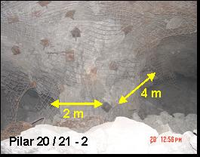
Evolución del Panel Caving
Problemática Hundimiento Previo & Avanzado
Pilares Remanentes
Daños Punto de Extracción
Pilares remanentes causados por tronaduras defectuosas (perdida de perforaciones). Estos pilares remanentes transfieren cargo sobre el Nivel de Producción resultados colapsos.
Perdida de flexibilidad operacional.
Preparación es altamente dependiente de la tasa de hundimiento.

Slide 46
Evolución of Panel Caving
Hundimiento Convencional con HF (2010 -2016)
Característica Variante de Explotación
Preacondicionamiento macizo rocoso por fracturamiento hidraúlico adelante del frente de hundimiento (>=100).
Una o dos bateas adelante del frente de hundimiento. Tronadura de hundimiento sobre el techo de la batea.
La concentración de esfuerzos afecta el pilar corona con factor de intensidad de esfuerzos de nivel medio a alto.
Hundimiento Convencional con FH

Slide 47
Caso ejemplo- Respuesta sísmica
Sección: (a) Hundimiento previo , (b) Hundimiento convencional con FH.

Slide 48
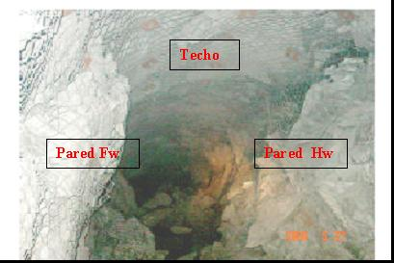
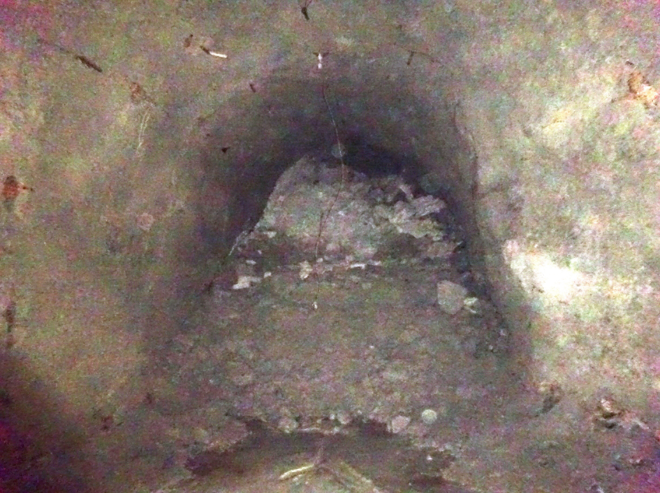
Caso ejemplo: Daños drift hundimiento
Advance undercut
Post undercut with HF

Slide 49
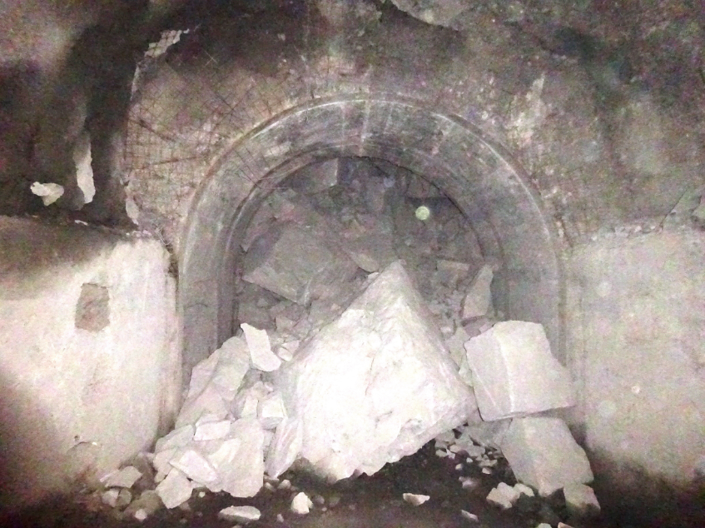
Case ejemplo: Daño punto extracción
Hundimiento convencional
(MinaT 4 Sur)
Hundimiento Convencional con FH (Mina Esmeralda)

Slide 50
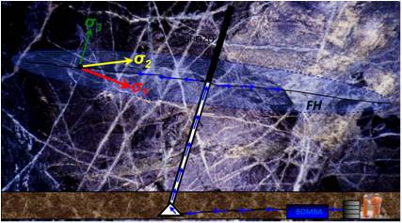
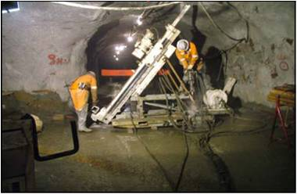
Lecciones Aprendidas de la Explotación de Mineral Primario
Concepto Hidrofracturamiento

Slide 51
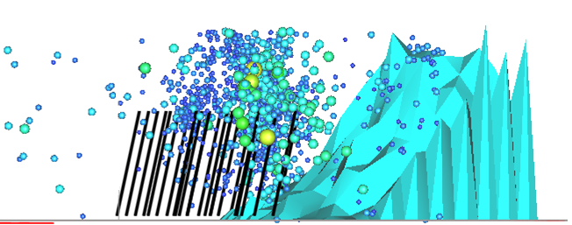
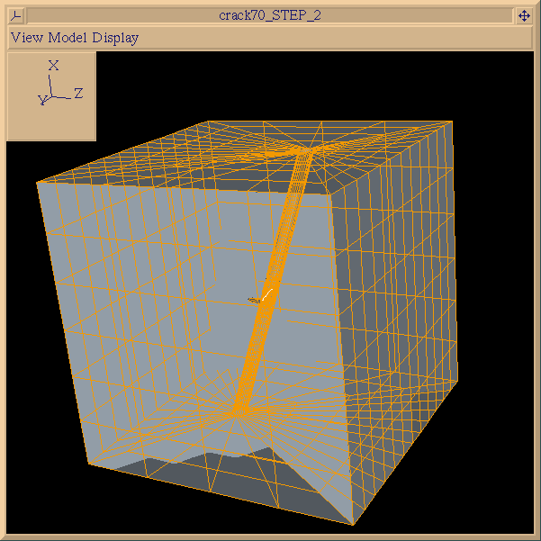
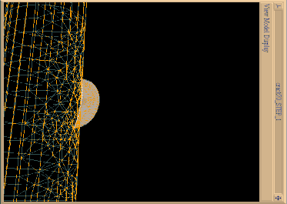
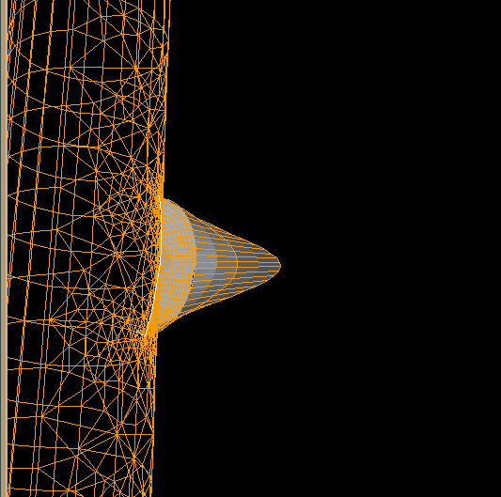
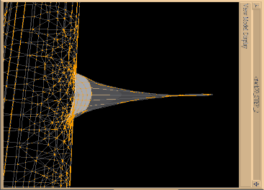
Lecciones Aprendidas de la Explotación de Mineral Primario
Características de las fracturas Hidráulicas y su conceptualización
Las Fracturas Hidráulicas se orientan según el plano de esfuerzo principal mayor (σ1) e intermedio (σ2).
  La propagación de la Fractura Hidráulica es radial (20 m. después de 30 min de inyección de agua).
Modo de Falla Tracción.
HF espaciamiento 1.5m.

Slide 52
Lecciones Aprendidas de la Explotación de Mineral Primario
Evolución del sistema de soporte
Pernos L
Planchuela
Malla Electrosoldada
Shotcrete 2 Kj/m²
Mallas Romboidales
>12 Kj/m2
Pernos φ 25 mm
Malla Tejida
5 Kj/m²
Soporte a la Frente
Segunda Malla
Cables
Reducción espesor shotcrete sobre la malla
Malla a la frente
AMJ

Slide 53
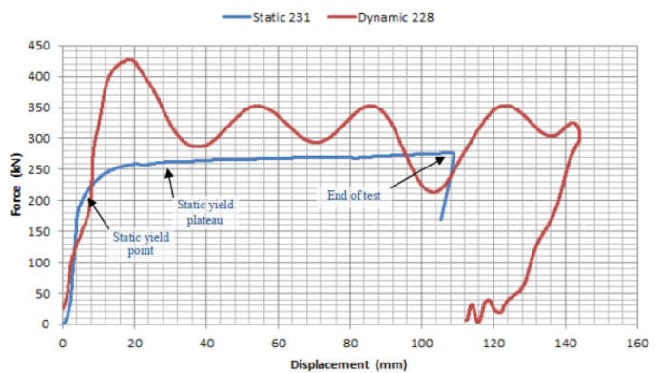
Catalogo de elementos de soporte (refuerzo)
Disipación de energía Test dinámicos
NNM
TENIENTE

Slide 54
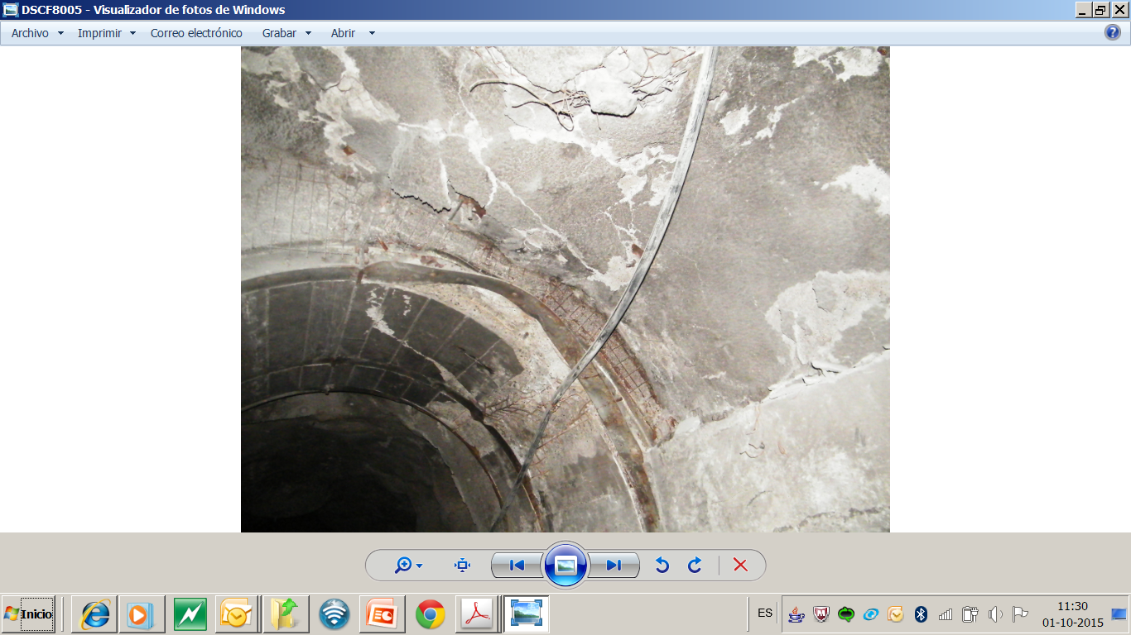
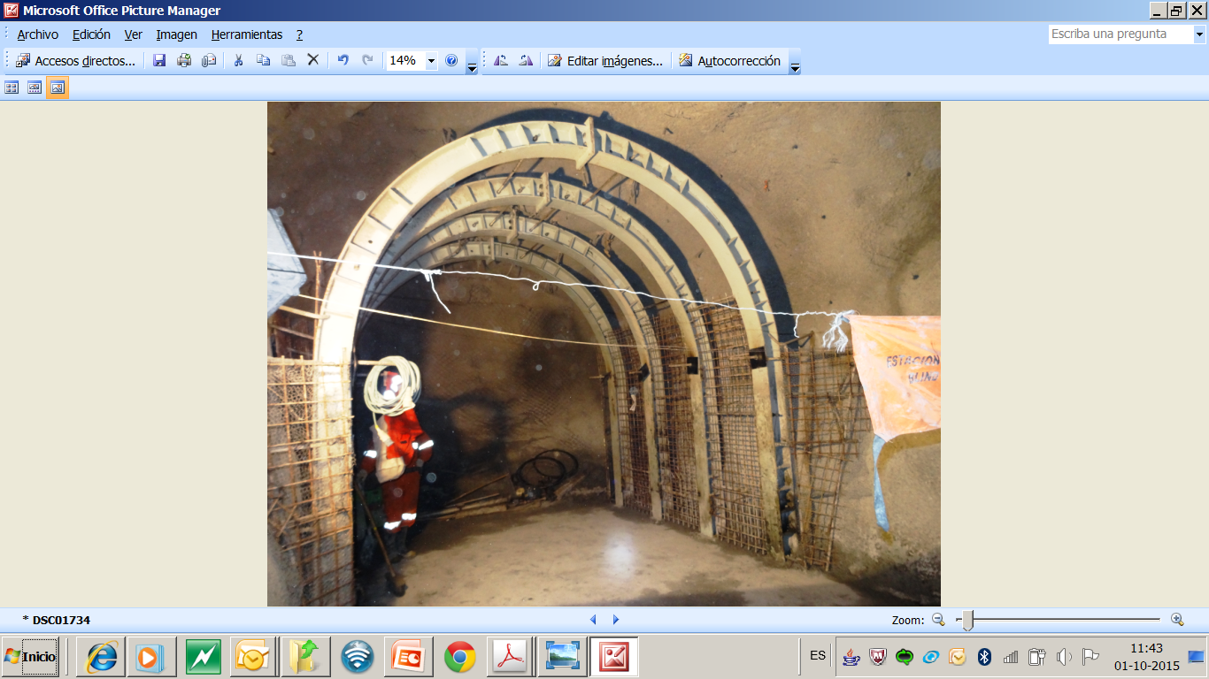
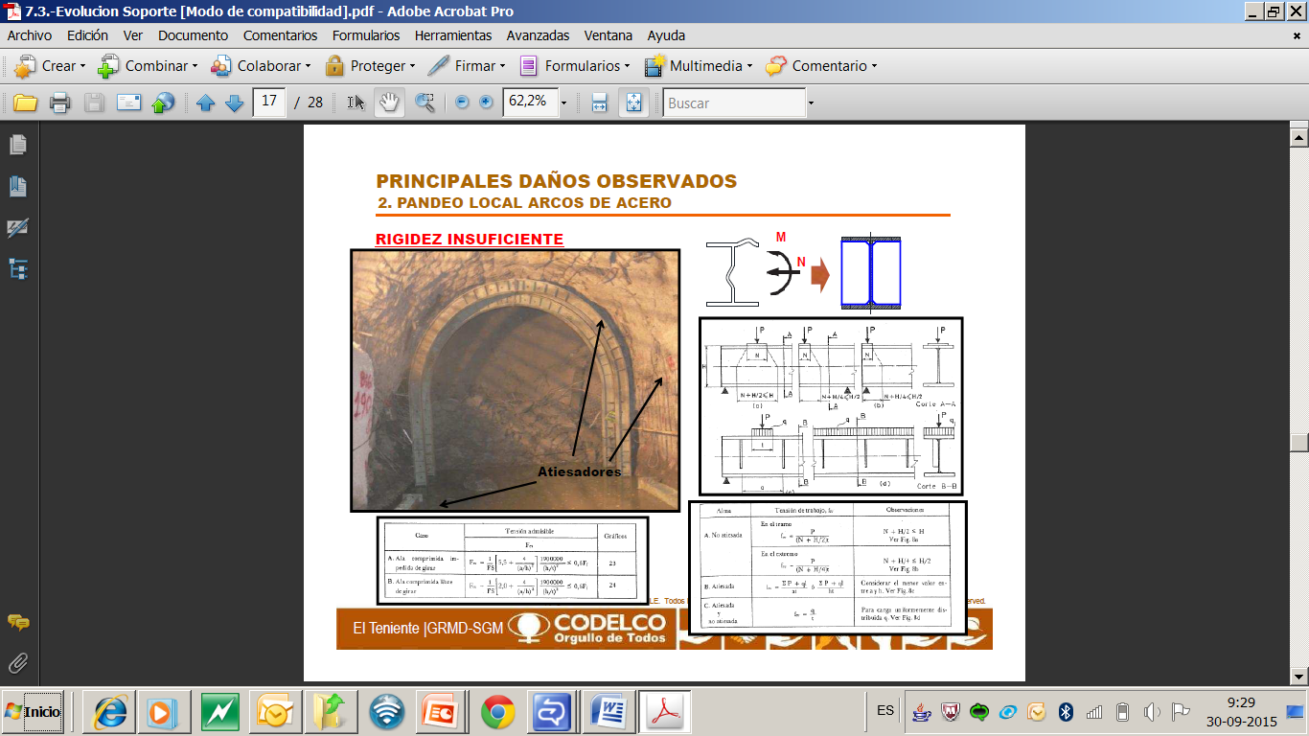

Lecciones Aprendidas de la Explotación de Mineral Primario
Evolución del Soporte de Punto de Extracción
Atiezadores

Slide 55
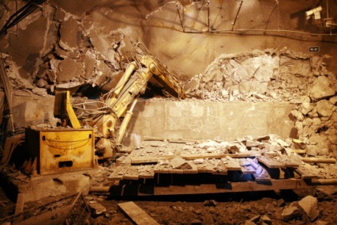
Resultados Globales
Estallidos de Rocas

Slide 56
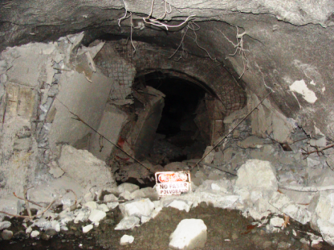
Resultados Globales
Colapsos

Slide 57
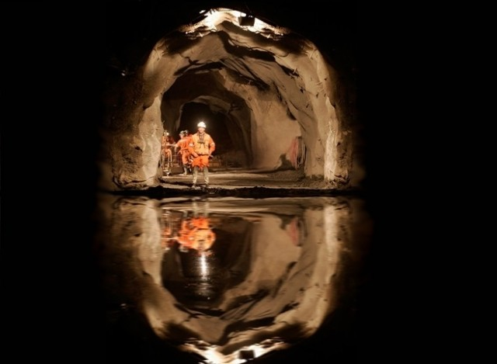
Conclusiones
El éxito de un método de explotación requiere de un diseño robusto acompañado de que tanto la implementación como la etapa de operación siga las definiciones del diseño.
El método de explotación debe ser de fácil implementación para los operadores.
La etapa de ingeniería debe proveer reglas claras ha ser seguidas durante la operación.
El método de explotación debe permitir flexibilidad ante cambios de condiciones geotécnicas, tecnológicas y cambios de practicas de seguridad.

Slide 58
Diseños Mineros: N. Hundimiento
Block Caving
Panel Caving
  H. Convencional
  H. Previo y H. Avanzado

Slide 59
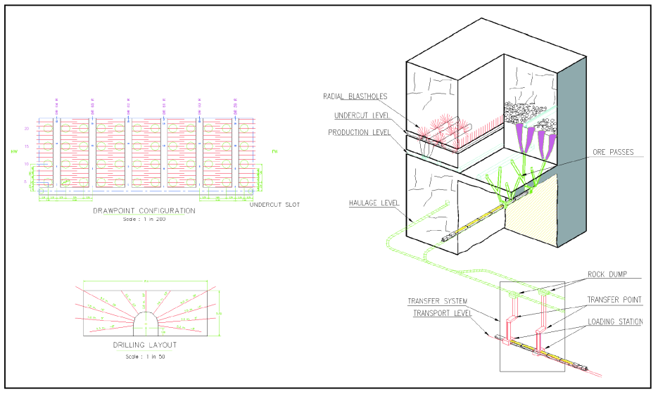
Diseño Geométrico del Nivel de Hundimiento en BC
Socavación en Block Caving

Slide 60
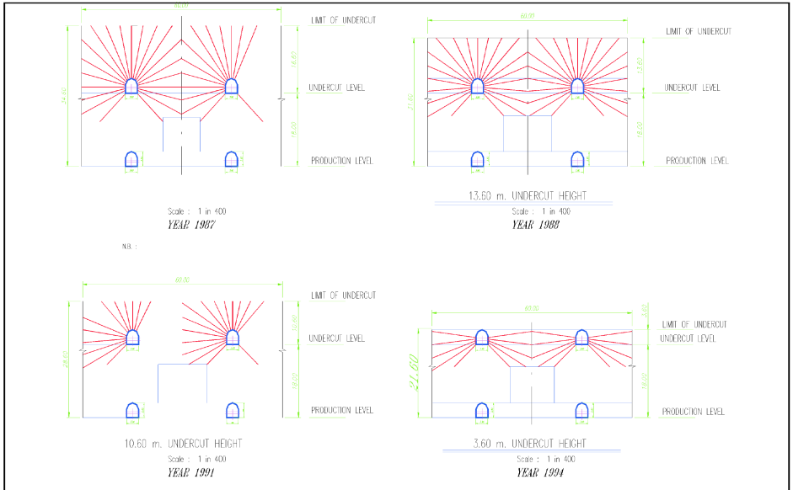
Diseño Geométrico del Nivel de Hundimiento en PC
Socavación en Panel Caving con H. Convencional

Slide 61
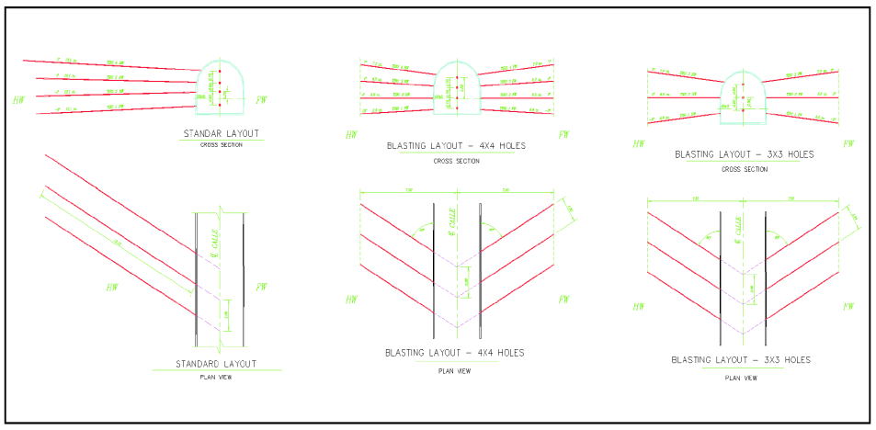
Diseño Geométrico del Nivel de Hundimiento en PC
Socavación en Panel Caving con H. Previo/H. Avanzado

Slide 62
Diseño Geométrico del Nivel de Hundimiento en PC
Tipo “Crinkle-Cut” en HP/HA

Slide 63
Diseños Mineros del N. Producción
Curvas de Fragmentación de mineral
Elipsoide de Extracción vs Fragmentación del mineral
Disposición geométrica de los Puntos de Extracción
Tamaño de los Equipos
Batea define distancia entre N.Producción-N.Hundimiento (tamaño del Crown Pillar)
Metodología para definir Mallas de Extracción

Slide 64
Geometrías del Nivel de Producción en PC
Curvas de Fragmentación

Slide 65
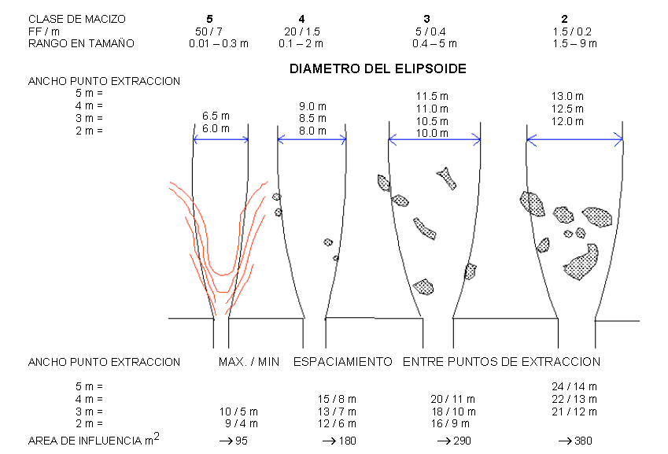
Geometrías del Nivel de Producción en PC
Fragmentación del Mineral y su relación con el Elipsoide de Extracción

Slide 66
Geometrías del Nivel de Producción en PC
Diámetro del Elipsoide de Extracción

Slide 67
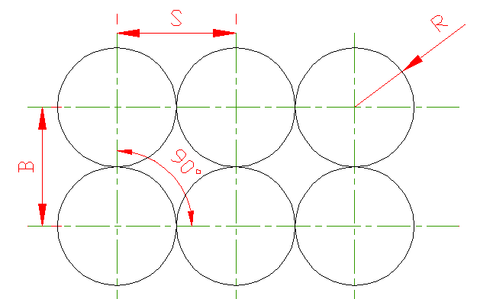
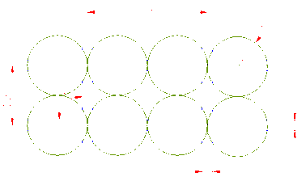
Geometrías del Nivel de Producción en PC
Malla Cuadrada

Slide 68
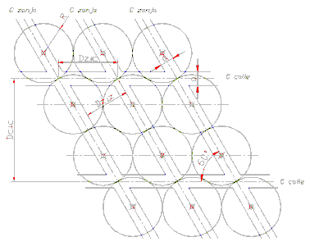
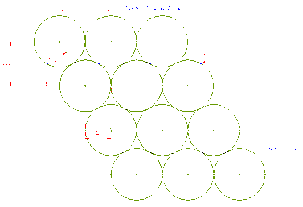
Geometrías del Nivel de Producción en PC
Malla Tipo Teniente

Slide 69
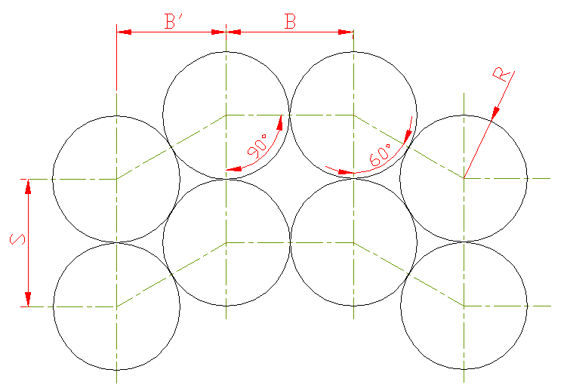
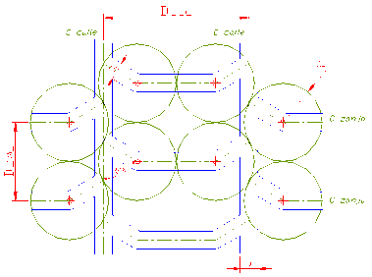
Geometrías del Nivel de Producción en PC
Malla Tipo Henderson ó Espina de Pescado

Slide 70
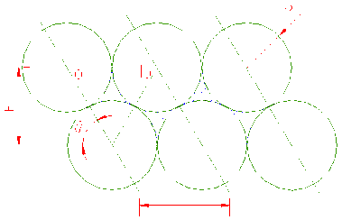
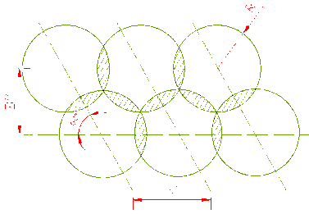
Geometrías del Nivel de Producción en PC
Elipsoides Traslapados
Elipsoides Tangentes

Slide 71
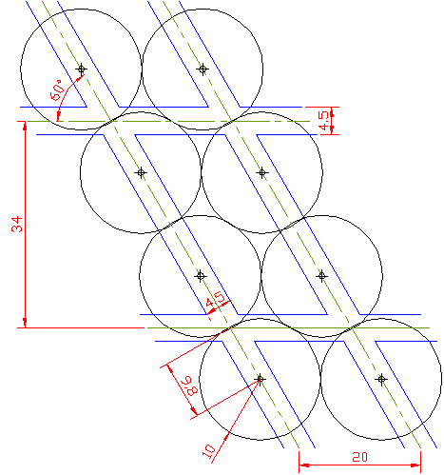
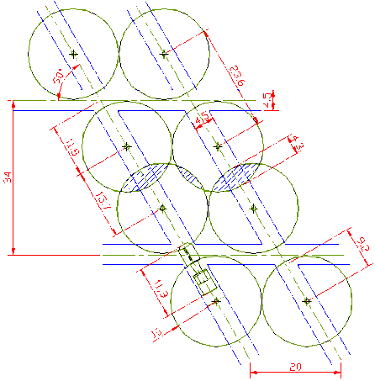
Geometrías del Nivel de Producción en PC
Malla Teórica 17 x 20 m
Malla Operativizada 17 x 20 m
Operativización de la Malla de Extracción: Largo del Equipo LHD

Slide 72
Diseño Geométrico del Nivel de Producción en PC
Mina NorthParkes, MassMin-2000

Slide 73
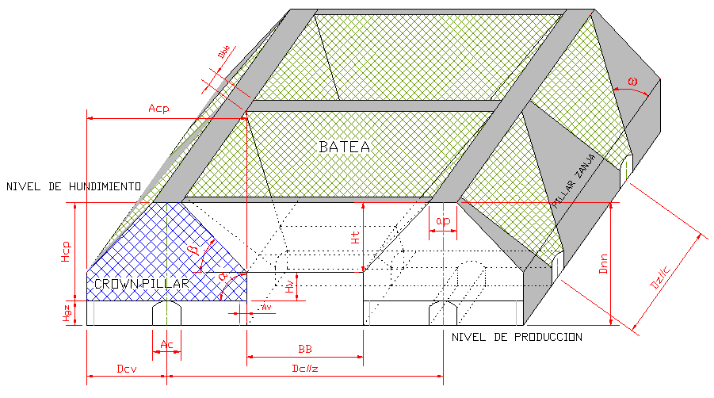
Geometrías de la Batea en PC
Isómetrico de la Batea y del Crown Pillar

Slide 74
Geometrías de la Batea en PC
Sección vertical a lo largo de la Zanja
Malla Teniente 17 x 20 m, HP/HA

Slide 75
Geometrías de la Batea en PC
Sección vertical perpendicular a la Zanja
Malla Teniente 17 x 20 m, HP/HA

Slide 76
Manejo de Materiales
Puntos de Vaciado (N. Producción)
Cámaras de Picado (N. Martillos)
Piques (N. Producción-N. Martillos-N. Transporte)
Buzones (N. Transporte)
Salas de Chancado (N. Transporte)

Slide 77
Sistemas de Traspaso típicos en Panel Caving

Slide 78
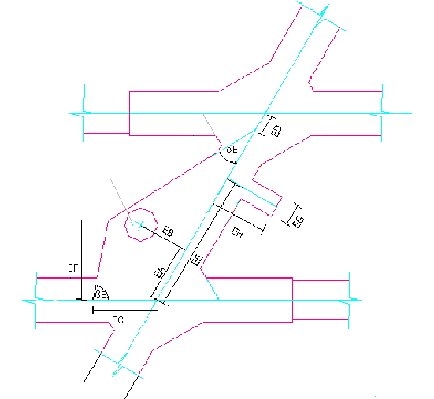
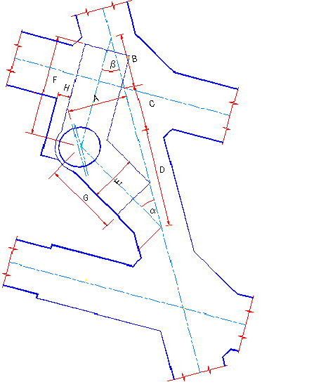
Sistemas de Traspaso: Puntos de Vaciado en N. Producción
Vista en planta

Slide 79
Sistemas de Traspaso: Puntos de Vaciado en N. Producción
PV.7
Vista en sección vertical

Slide 80
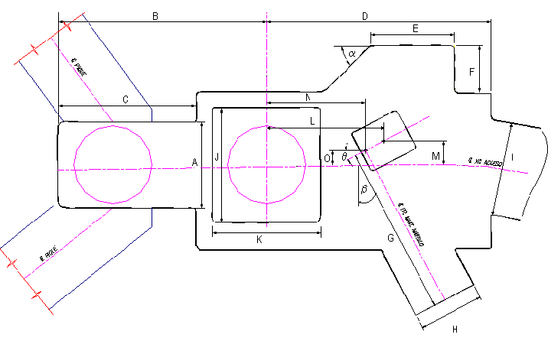
Sistemas de Traspaso: Cámaras de Picado en N. Martillos
Vista en planta

Slide 81
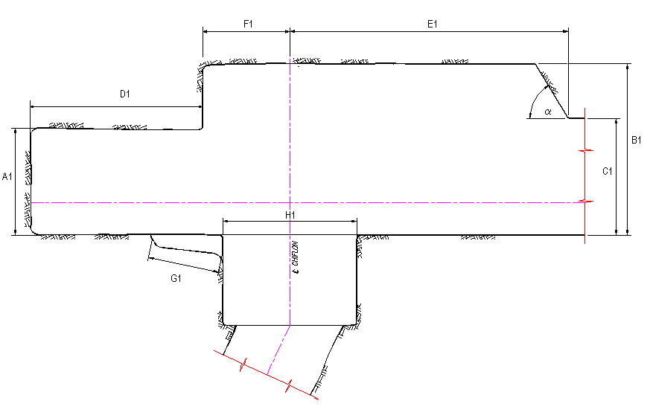
Sistemas de Traspaso: Cámaras de Picado en N. Martillos
CP.4
CP.5
Vista en sección vertical

Slide 82

Sistemas de Traspaso: Piques cortos bajo el N. Producción

Slide 83

Sistemas de Traspaso: Piques largos bajo el N. Martillos

Slide 84

Sistemas de Traspaso: Buzones en N. Transporte
Vista en planta

Slide 85


Sistemas de Traspaso: Buzones en N. Transporte
Vista en sección vertical

Slide 86
Sistemas de Traspaso: Buzones en N. Transporte
EB.1
EB.2
Vista en sección vertical

Slide 87


Proyecto Diablo Regimiento Fase I
DR Fase I
Inicio Producción
SEP-2005
DR Fase II
Inicio Producción
DIC-2007
Inicio
Ing. Básica
MAY- 2000
Término
Ing. Detalle
MAR- 2003
Término
Ing. Básica
OCT- 2005
Inicio
Ing. Detalles
ENE- 2006
Término Montaje
Chancador
MAY- 2007
Etapa Ingeniería
Fase I: 34 Meses
Etapa Construcción
Fase I: 30 Meses
Etapa Ingeniería
Fase II: 12 Meses
Etapa Construcción
Fase II: 20 Meses
Construcción: 22 Meses
Término
Ing. Básica
OCT-2001
Inicio
Ing. Detalles
NOV-2001
Inicio
Construcción
DIC-2001
Término
Obras Mineras
FEB-2005
Inicio
Ing. Básica
MAY-2005
Término
Ing. Detalles
AGO-2006
Término
Exc. Sala Chancado
AGO-2006
Chancador Fase I
API T01M402 - DR I | Empresa | Monto (KUS$)
INGENIERIA |  | 1.707
Ingeniería de Detalles |  | 1.707
ADQUISICIONES |  | 13.320
Chancador de Mandíbulas , Alimentadores de Placas 1 y 2 y correas transportadoras | ThyssenKrupp | 2.524
Puentes Grúa y Tecles | Morris Material | 176
Sistemas |  | 5.115
Equipamiento eléctrico |  | 2.349
Sistemas Ventilación |  | 3.156
CONSTRUCCION |  | 16.756
Desarrollo y Construcción Infraestructura Servicios y Chancado | AURA CON-PAX | 12.583
Montaje y Puesta en Marcha Sistema Ventilación | ABENGOA Chile | 4.173
Inversión total (kUS$) |  | 31.783
Chancado :ThyssenKrupp
Modelo : EB20-15/H mandíbulas dentada y partida
Capacidad : 846 tph -- 9000 tpd
Boca trituración : 2000 mm x 1500 mm (ancho x apertura)
Salida trituración : 135 mm -285 mm
Motor : 500 HP 4160 V 50Hz 990 rpm
*US$: 585 CLP

Slide 88

Proyecto Diablo Regimiento Fase II
DR Fase I
Inicio Producción
SEP-2005
DR Fase II
Inicio Producción
DIC-2007
Inicio
Ing. Básica
MAY- 2000
Término
Ing. Detalle
MAR- 2003
Término
Ing. Básica
OCT- 2005
Inicio
Ing. Detalles
ENE- 2006
Término Montaje
Chancador
MAY- 2007
Etapa Ingeniería
Fase I: 34 Meses
Etapa Construcción
Fase I: 30 Meses
Etapa Ingeniería
Fase II: 12 Meses
Etapa Construcción
Fase II: 20 Meses
Construcción: 22 Meses
Término
Ing. Básica
OCT-2001
Inicio
Ing. Detalles
NOV-2001
Inicio
Construcción
DIC-2001
Término
Obras Mineras
FEB-2005
Inicio
Ing. Básica
MAY-2005
Término
Ing. Detalles
AGO-2006
Término
Exc. Sala Chancado
AGO-2006
Chancador Fase II
API T05M425 - DR II | Empresa | Monto (KUS$)
INGENIERIA |  | 1.461
Ingeniería de Detalles | CADE-IDEPE | 1.461
ADQUISICIONES |  | 6.479
Chancador de Mandíbulas | ThyssenKrupp | 1.911
Suministros civiles y estructurales |  | 3.699
Otras compras y suministros |  | 869
CONSTRUCCION |  | 12.597
Construcción Accesos |  | 1.110
Excavación y fortificación Sala Chancado N°3 | Zublin | 5.400
OOCC y Montajes Sala Chancado N°3 | Salfa | 5.197
Obras Tempranas |  | 575
Obras Misceláneas |  | 315
Inversión total (kUS$) |  | 20.537
Chancado :ThyssenKrupp
Modelo : EB20-15/H mandíbulas dentada y partida
Capacidad : 846 tph -- 9000 tpd
Boca trituración : 2000 mm x 1500 mm (ancho x apertura)
Salida trituración : 135 mm -285 mm
Motor : 500 HP 4160 V 50Hz 990 rpm
*US$: 585 CLP

Slide 89

Proyecto Diablo Regimiento Fase III
DR Fase III
Término
Montaje Chancador-MAY-2012
DR Fase IV
Término
Montaje Chancador-FEB-2014
Inicio
Ing. Básica
ABR- 2008
Término
Ing. Detalle
ENE- 2010
Inicio OO.CC
Sala Chancado
ENE- 2011
Término
Ing. Básica
ENE- 2012
Inicio
Ing. Detalles
SEP- 2011
Inicio OO.CC
Sala Chancado
DIC- 2012
Etapa Ingeniería
Fase III: 21 Meses
Etapa Construcción
Fase III: 30 Meses
Etapa Ingeniería
Fase IV: 19 Meses
Etapa Construcción
Fase IV: 20 Meses
Construcción: 22 Meses
Término
Ing. Básica
SEPT-2008
Inicio
Ing. Detalles
JUL-2009
Inicio
Exc. Sala Chancado
NOV-2009
Término
Exc. Sala Chancado
MAY-2011
Inicio
Ing. Básica
AGO-2010
Término
Ing. Detalles
MAR-2012
Inicio
Exc. Sala Chancado
JUN-2012
Término
Exc. Sala Chancado
AGO-2013
Chancador Fase III
API T09M416 - DR III | Empresa | Monto (KUS$)
INGENIERIA |  | 1.734
Ingeniería de Detalles y Terreno |  | 1.734
ADQUISICIONES |  | 15.800
Equipos Principales |  | 15.800
CONSTRUCCION |  | 40.500
Obras Mineras y Civiles | Gardilcic | 20.500
Obras de Montaje | Salfa / Bormax | 20.000
Inversión total (kUS$) |  | 58.034
Chancado :ThyssenKrupp
Modelo : EB20-15/H mandíbulas dentada y partida
Capacidad : 846 tph -- 9000 tpd
Boca trituración : 2000 mm x 1500 mm (ancho x apertura)
Salida trituración : 135 mm -285 mm
Motor : 500 HP 4160 V 50Hz 990 rpm
*US$: 585 CLP

Slide 90

Proyecto Diablo Regimiento Fase IV
DR Fase III
Término
Montaje Chancador-MAY-2012
DR Fase IV
Término
Montaje Chancador-FEB-2014
Inicio
Ing. Básica
ABR- 2008
Término
Ing. Detalle
ENE- 2010
Inicio OO.CC
Sala Chancado
ENE- 2011
Término
Ing. Básica
ENE- 2012
Inicio
Ing. Detalles
SEP- 2011
Inicio OO.CC
Sala Chancado
DIC- 2012
Etapa Ingeniería
Fase III: 21 Meses
Etapa Construcción
Fase III: 30 Meses
Etapa Ingeniería
Fase IV: 19 Meses
Etapa Construcción
Fase IV: 20 Meses
Construcción: 22 Meses
Término
Ing. Básica
SEPT-2008
Inicio
Ing. Detalles
JUL-2009
Inicio
Exc. Sala Chancado
NOV-2009
Término
Exc. Sala Chancado
MAY-2011
Inicio
Ing. Básica
AGO-2010
Término
Ing. Detalles
MAR-2012
Inicio
Exc. Sala Chancado
JUN-2012
Término
Exc. Sala Chancado
AGO-2013
Chancador Fase IV
API T11M409 - DR IV | Empresa | Monto (KUS$)
INGENIERIA |  | 3.311
Ingeniería de Detalles | AMEC | 3.311
ADQUISICIONES |  | 9.053
Chancador de Mandíbulas | ThyssenKrupp | 2.181
Tolva de Vaciado |  | 1.912
Correas CV-21 y BF-02 |  | 3.601
Otras compras y suministros |  | 1.359
CONSTRUCCION |  | 40.582
OOMM y Civiles Sala de Chancado | Züblin | 23.838
OO.CC y Montaje Chancador | Salfa S.A | 10.543
Obras Complementarias y Misceláneas | Chesta / Bormax | 6.201
Inversión total (kUS$) |  | 52.946
Chancado :ThyssenKrupp
Modelo : EB20-15/H mandíbulas dentada y partida
Capacidad : 846 tph -- 9000 tpd
Boca trituración : 2000 mm x 1500 mm (ancho x apertura)
Salida trituración : 135 mm -285 mm
Motor : 500 HP 4160 V 50Hz 990 rpm
*US$: 585 CLP

Slide 91



Chancador Giratorio Dacita
Inicio Ing. Básica
14 – Julio - 11
Inicio Ing. Básica
Sala CH
20 – Feb - 12
Inicio Ing. Valor
Sala de Chancado
3 – Septiembre - 12
Término Ing. Valor
Sala de Chancado
21-Diciembre-2012
Inicio Excavación
07 – Octubre - 13
Fin Excavación
19 –Agosto - 14
Término PEM
Ing. Básica (Proyecto Dacita) + Ing. De Valor (Sala Ch)+ Accesos : 26 Meses
Construcción: 22 Meses
Término
Ing. Básica
15-Sepiembre-2012
Inicio
Rampas de Acceso Sala CH
18-Marzo-2013
Término
Rampas de Acceso Sala CH
30-Septiembre-2013
Inicio OO.CC & Montaje
29-Julio-2014
Fin OO.CC & Montaje
15-Jun-2015
Contratos | Empresa | Meses | Cantidad | Monto (KUS$)
Rampas de Acceso Sala Chancado | Mas Errazurriz | 7 | 625 m | 4.007
Excavación Sala de Chancado | Gardilcic | 10 | Nave descarga (m³): 9.600 Nave Ch & Serv (m³): 4.900 Tolva de finos (m³): 3.100 | 10.123
OO.CC y Montaje Chancador | Gardilcic | 11 | Hormigón: 1.700 m³ Estructuras: 700 Ton | 10.857
SS.EE Chancado | Chesta | 7 | Sala (m²): 580 Excav (m³): 1.500 | 1.468
Obras Misceláneas | En licitación | 3 |  | 1.295
Adquisiciones | Empresa | Meses | Cantidad | Monto (KUS$)
Chancador Giratorio | ThyssenKrupp | 14 |  | 4.927
Brazo Hidráulico | M&S | 6 |  | 1.280
Equipos eléctricos | Varios | 10 | Capacidad instalada: 4 tranf. (2 de 1,5 MVA + 2 de 2,5 MVA) | 1.430
Puente Grúa 65/15 | Luagher | 7 |  | 464
Ingeniería | Empresa | Meses | Cantidad | Monto (KUS$)
Ing. Básica | JRI | 14 | 11.576 HH | 868
Optimización Sala de Chancado | JRI | 3 | 3.552 HH | 238
Sub-Proyecto Chancado | AMEC | 10 | 19.562 HH | 1.098
Inversión total |  |  |  | 38.055
Montaje Chancador
SSEE Eléctrica
*US$: 585 CLP
Excavación

Slide 92
MANEJO DE MATERIALES

Slide 93
Manejo de materiales
Manejo de materiales
Interior Mina
Producción
Interior Mina
Acarreo
Transporte
Sewell
Transporte
Colón
LHD puntos de vaciado interior footprint
Camión + Chancador Central
CORREA
SEWELL + FFCC Tte. 8
CAMIÓN
FFCC Tte. 8
LHD puntos de vaciado en la periferia
Chancadores periféricos + Correas secundarias
FERROCARRIL
NNM
NNM
LHD Directo a Camión
En revisión

Slide 94




Manejo de materiales – Interior Mina
Manejo de materiales
Opción1: Punto de vaciado en cabecera y transporte por camiones
 |  | Opción 1 | Opción 2 | Opción 3
Área módulo | m² | 4.800 | 3.600 | 4.800
Productividad LHD | tph | 174 | 275 | 162
Velocidad extracción | tpd/m² | 0,319 | 0,447 | 0,306
Costo Desarrollo (*) | U$/m² | 180 | 413 | 169
(*) Costo diferencial, considera puntos de vaciado, buzones, galería de transporte.
Opción2: Punto de vaciado interior calle y transporte por camiones
La velocidad de extracción de cada opción, impacta en el ramp up del sector, y por ende en los ingresos actualizados.
Opción3: Chancador Periférico en cabecera y transporte por correas
Se consideran columnas de 220 metros, y una velocidad de incorporación de 18.000 m2/año

Slide 95


Manejo de materiales – Interior Mina
Manejo de materiales
Opción1: Punto de vaciado en cabecera y transporte por camiones
Comparación 1: Considera diferencial de ingresos y gastos incluyendo costo de desarrollo y gastos asociados a tipo y cantidad de chancadores, adquisición de camiones, etc.
Opción2: Punto de vaciado interior calle y transporte por camiones
Comparación 2: Ramp-up invariable producto de consideraciones geomecánicas e históricas, sin posibilidad de diferenciar el plan, sólo sería válida la comparación por gastos.
Opción3: Chancador Periférico en cabecera y transporte por correas

Slide 96

Manejo de materiales – Interior Mina
Manejo de materiales

Slide 97


Manejo de materiales – Interior Mina
Manejo de materiales

Slide 98


Manejo de materiales – Interior Mina
Manejo de materiales

Slide 99


Manejo de materiales – Interior Mina
Manejo de materiales

